Slide 1
資料２
来年度へ向けて
【１】H2Osakaビジョンに基づく新規プロジェクトの実施について
~日立造船SOFC実証事業～
【２】合理的な規制緩和の推進について
【３】平成29年度における府市の取組について
【４】関西広域連合の取組について
1

Slide 2
H２Osakaビジョンに基づく水素プロジェクトの創出
２
取組の
方向
KIX（関西国際空港）水素グリッドプロジェクトや府中央卸売市場のメガワット級
燃料電池導入といった府内での取組みの経験を活かし、民間企業と連携して
先進的な水素プロジェクトの創出をめざす
大阪市・大阪府それぞれの強みを発揮し、相互に補完・連携しながら、プロジェクト創出をサポート
基礎自治体・大都市の強みを活かした各局連携による豊富な公共インフラの活用等と、
様々な産業支援機関のバックアップで、プロジェクト創出をサポート
公共インフラ活用のイメージ（例）：上下水道、学校、庁舎、公園 など
プロジェクト創出をサポートする産業支援機関：
バッテリー戦略研究センター
ものづくりビジネスセンター大阪
大阪府産業デザインセンター
大阪産業経済リサーチセンター
大阪府立産業技術総合研究所※ など
※大阪府立産業技術総合研究所は平成29年4月１日より、
地方独立行政法人大阪市立工業研究所と統合し、
『地方独立行政法人大阪産業技術研究所』として新たにスタートする予定
官民連携により
先進的な水素プロジェクトを創出
今回、日立造船株式会社が業務・産業用燃料電池〔ＳＯＦＣ型〕の
２０１７年市場投入に向けた実証事業を、大阪で実施
※業務・産業用燃料電池 ： 水素・燃料電池戦略ロードマップ改訂版
フェーズ１（水素利用の飛躍的拡大）の取組の一つ

Slide 3
合理的な規制緩和の推進について
将来想定される水素利活用シチュエーション
利活用のボトルネックと
なる規制を洗い出し
高圧ガス保安法
建築基準法
消防法
・・・
自治体の持つチャネルを通じて国（監督官庁）に申し入れ
・関西広域連合
・全国知事会
・燃料電池自動車等の普及促進
に係る自治体連携会議
・国家予算要望
・指定都市市長会
・大都市環境保全主管局長会議
・自然エネルギー協議会
など
個別のプロジェクトの応じ、安全性にも配慮し、
規制の合理的な見直しについて国に要望するなど規制緩和を推進
3

Slide 4
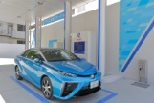
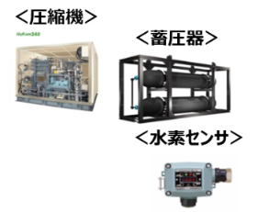
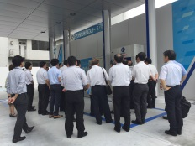
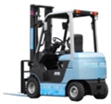
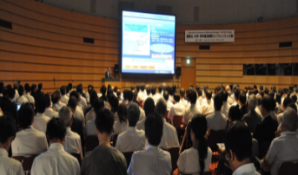
平成29年度の取組について
H29予算額（府） 39,033千円
H29予算額（市） 117千円
4
水素関連ビジネスは、将来に大きな成長が見込まれる産業分野。多様な企業集積を誇る「大阪の強み」を活かし、水素関連ビジネスによる大阪産業の成長実現を図る。
〔主な水素関連事業〕
（府：４５９千円） （市：１１７千円）
①水素関連フィールド及び水素需要の拡大を目指して
H₂Osakaビジョン推進会議を運営
水素関連ビジネスの創出・拡大方策を検討、
水素利用の幅を広げる
・産学官約20団体が結集したビジョン推進会議を、
事業者間の交流やアイデア創出を図る「場」として
運営し,新たなプロジェクト創出につなげる
次世代自動車普及推進協議会を運営
ＦＣＶの普及、水素ステーションの整備促進を進め、
水素利用の量を広げる
・産学官40団体が一体となって、推進協議会において、
ＦＣＶの普及、水素ＳＴ整備促進など、次世代自動車
の普及に向け取組む
（写真：岩谷産業株式会社提供）
（府：２１，２１６千円）
②水素関連産業への参入を促進
水素関連参入のきっかけづくり
新エネルギー産業電池関連の開発支援
・府内には、高い技術力を有する中小企業が多数存在
・早い段階からの府内企業の関連産業への参入により、
ビジネスの優位性を確保
・府内中小企業等を対象に、水素ＳＴ及びＦＣＶ、家
庭用燃料電池関連メーカーからの新技術ニーズ説明会
及び見学会を開催し、技術ニーズ企業と府内中小企
業のビジネスマッチングを図る
・蓄電池、水素・燃料電池等の新たな用途、市場開拓
に向けた研究開発・実証経費等を支援
（府：５，０００千円）
③水素ショーケース機能の強化
・水素アプリや実証取組みなど府内のショーケースは、関空、中央卸売市場、森之宮水素ＳＴなど
・ショーケース機能の強化を図るため、府内での取組みを充実させる
・29年度は関空での実証事業により開発され、平成28年11月から国内
市場に投入された燃料電池フォークリフト（ＦＣＦＬ）の導入を支援
（１台あたり上限2,500千円×2台）
・水素利用については、一般の認知が低い状況
・そのため、府内の水素に関する取組みをショーケース
として発信、より多くの人に水素エネルギーを知ってもらう
・水素ショーケース機能の 強化に伴う整備に対し支援
（府：１，２１７千円）
④国際ビジネス創出拠点の形成
・平成28年9月に開催した国際カンファレンスでは、水素・蓄電池関連事業
をはじめ、幅広い分野の企業、団体等が多数参加（約290名）。
・国際カンファレンスの開催を通じ、ビジネス拡大の可能性や大阪の先進性
を発信したことで、新たなビジネス展開に関する相談が増加するなど、
着実に企業活動が活発化。
・こうした流れを絶やさず、最新のビジネス情報や、人的ネットワークを得られる
場を提供するため、２９年度、グリーン分野をテーマとしたフォーラムを開催
グリーンイノベーションビジネスフォーラム
（仮称）の開催
最新のビジネス情報や人的ネットワークを得られる場を
提供し、「明日のビジネスの種」の発掘を後押し
H28.9月 国際カンファレンスの様子
この他、 ビジネスマッチング事業や中小企業向けワークショップ開催等の取組を予定

Slide 5
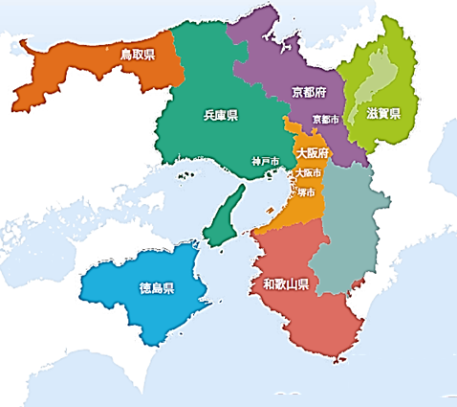
関西広域連合における水素実用化に向けた取組
取組の方向性
関西が我が国の水素社会構築を先導するよう、広域的視点にたった取組を推進
エネルギー政策
関西に望ましいエネルギー社会の実現を目指し、関西圏における水素エネルギーの
利活用の実用化に向けた広域的な取組の検討、国への提案等を行う
グリーン・イノベーション
分野の振興
関西は燃料電池メーカー等の生産拠点や研究開発拠点、企業の生産活動を
後押しする大学や研究所が数多く集積。このグリーン分野における高いポテンシャルの
維持・強化に向けた取組を実施
次世代自動車
普及促進事業
運輸部門の温室効果ガスの排出量削減を進めるため、次世代自動車の普及に係る
啓発活動を推進
今後の取組（予定）
水素による関西しごと創生・低炭素まちづくりスタートアップ事業（案）
関西における水素関連企業の伸張によるしごと創生及び関西におけるＣＯ2 排出が抑制された低炭素なまちづくり
を進め、活力ある環境低負荷型の関西圏を目指す
・関西圏における水素エネルギーの利活用の実用化に向け、関西圏の取組状況、
将来の導入可能性、ＣＯ２削減効果といった水素ポテンシャルの把握
・大規模な水素の供給システム整備のため製造から貯蔵・輸送、そして利活用に至る、
関西水素サプライチェーン構想の策定
など
5

Slide 6
（告知）平成29年度「水素・燃料電池工作コンクール」を実施します！
6
１ 目 的
次世代を担う小・中学生が、身近な工作を通じて
水素・燃料電池に親しみ、その特性を理解することを
目的として、本コンクールを実施します。
２ 主 催 大阪府・大阪府立大学
３ 後 援 大阪府教育委員会
大阪市教育委員会
堺市教育委員会
４ 事業概要
水素・燃料電池で発電した電気を利用した様々な
アイデアを募集します。
その中から優れたアイデアには、「水素・燃料電池工
作キット」で実際に作品を工作していただき、優秀作
品を表彰します。
５ 応募対象
学校やクラス、クラブ、地域の理科クラブ等の単位 （団体）が対象で、次の２部門です。
【小学生の部】大阪府内の小学5・6年生
（約1,000校、約6,000クラス、約500クラブ）
【中学生の部】大阪府内の中学1～3年生
（約500校、約8,000クラス、 約300クラブ）
６ 募集期間 平成29年4月 ～ 6月
７ 審査等スケジール（予定）
【一次審査】（書類審査） ７月上旬
・水素・燃料電池で発電した電気を利用した様々なア
イデアを書類で応募いただき、その中から小・中学生の
各部門から各５作品を選定し、「水素・燃料電池キッ
ト」を発送（７月中旬）
【最終審査】（映像審査） １１月上旬
・「水素・燃料電池キット」の工作品の動画等を録画して、
大阪府に応募（１０月中旬締切）
・小・中学生の部門から、それぞれ最優秀賞１点、優秀
賞２点を選定
【表彰式及び作品発表会】 １２月２５日
・受賞作品は、大阪府のホームページに掲載するとともに、
報道機関に資料提供
８ 審 査 員
大学教授
公設研究機関研究員
大阪府小学校理科教育研究協議会長
大阪府中学校理科教育研究会長
（※実施内容等の詳細を変更する場合があります）

